Slide 1
Rīcība un saziņas rīki krīzes situācijā
“<Materiāla nosaukums> ir sagatavots ar Sabiedrības integrācijas
fonda finansiālu atbalstu no Latvijas valsts budžeta līdzekļiem. Par <materiāla nosaukums> saturu atbild
<Projekta īstenotāja vai materiāla autora nosaukums>.”
PRAKTISKA SARUNA SENIORIEM
Kā pareizi sagatavoties?
Palīdzības izsaukšana, saziņa bez interneta un rūpes par veselību
Monta Vecozola 2026.10.19.
01

Slide 2
Pirmie soļi jebkurā krīzē
01 / RĪCĪBA
01
02
03
04
Pārvietojieties drošākā vietā.
Noskaidrojiet oficiālos norādījumus.
Ja ir tūlītējas briesmas, zvaniet 112 vai 113.
Paziņojiet vienam tuviniekam, kur atrodaties.
Avoti un saites: slaida piezīmēs
02

Slide 3
Divi numuri, ko atcerēties
01 / NEATLIEKAMA PALĪDZĪBA
112
113
Ugunsgrēks, glābšana, apdraudējums, policija
Dzīvībai bīstama saslimšana vai trauma
Ja nezināt, kuru dienestu vajag, zvaniet 112.
03

Slide 4
Kad veselības dēļ jāzvana 113?
01 / VESELĪBA
Bezsamaņa vai cilvēks neelpo normāli.
Pēkšņi smagi elpošanas traucējumi vai sāpes krūtīs. Pēkšņs vienas puses vājums vai runas traucējumi.
Spēcīga asiņošana vai ļoti smaga trauma.
Pie pēkšņām smagām pazīmēm negaidiet līdz rītam.
04

Slide 5
Ko pateikt dispečeram?
01 / PALĪDZĪBAS IZSAUKŠANA
KUR? Adrese, māju nosaukums, pagasts, stāvs.
KAS? Īsi pasakiet, kas noticis.
CIK? Cik cilvēku cietuši un kādā stāvoklī.
ATBILDIET. Klausieties un izpildiet norādījumus.
Ieslēdziet skaļruni, ja vajag brīvas rokas. Ja nevar parunāt - sūtiet sms.
05

Slide 6
Kad palīdzību meklēt citur?
01 / MEDICĪNISKS PADOMS
66016001
Ģimenes ārstu konsultatīvais tālrunis.
Darba dienās 17.00–8.00. Brīvdienās visu diennakti. Vieglāka saslimšana vai padoms, kad ārsts nestrādā.
Receptes un plānotu ārstēšanu kārtojiet pie sava ārsta.
06

Slide 7
Avārijas un praktiska palīdzība
01 / CITI KONTAKTI
8404 Elektrības tīkla bojājumi: Sadales tīkls.
114 Dabasgāzes noplūde: GASO. Apsaimniekotājs Ūdens, siltums, ēkas bojājumi.
Pašvaldība Atbalsts, sociālais dienests, izmitināšana.
112 nav uzziņu tālrunis par elektrības atjaunošanas laiku.
07

Slide 8
Kā uzzināsim par apdraudējumu?
02 / INFORMĀCIJA
Šūnu apraides brīdinājums tālruņa ekrānā.
Trauksmes sirēnas un dienestu skaļruņi. Latvijas Radio un Latvijas Televīzija.
112.lv un pašvaldības oficiālie paziņojumi.
Izlasiet, KUR ir apdraudējums un KAS jādara.
08

Slide 9
Saziņa, ja pazudis internets vai sakari
02 / SAZIŅA BEZ INTERNETA
Interneta nav, bet mobilie sakari darbojas
Izmantojiet parastu zvanu vai SMS. Šūnu apraide var pienākt.
Nav arī mobilo sakaru
“Tikai ārkārtas zvani”: mēģiniet 112.
Ja nav neviena tīkla, zvani un SMS nenonāks.
Abos gadījumos: FM radio un sarunāta kaimiņa palīdzība. Sakaru meklējumos nedodieties bīstamā vietā.
09

Slide 10
Radio: vienkāršs rezerves rīks
02 / INFORMĀCIJA BEZ INTERNETA
Izvēlieties FM radio ar baterijām.
Atrodiet Latvijas Radio 1 jau šodien.
Pierakstiet vietējo frekvenci un pārbaudiet baterijas. Pierakstiet norādījumu, laiku un ziņas avotu.

Slide 11
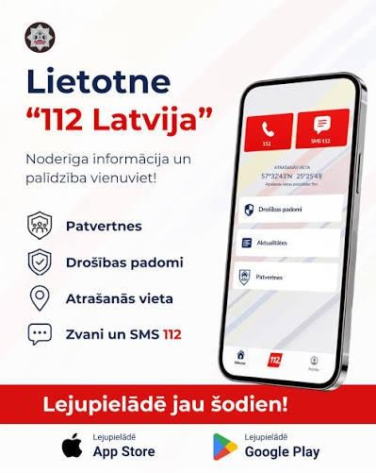
Lietotne “112 Latvija”
02 / RĪKI TELEFONĀ
Lejupielādējiet lietotni.
Apskatiet drošības padomus un patvertņu informāciju.
Izmēģiniet izvēlnes, neveicot zvanu uz 112.
Svarīgās adreses un norādes pierakstiet uz papīra.
Lietotne neaizstāj radio un papīra saziņas plānu.

Slide 12
Ģimenes un kaimiņu saziņas plāns
02 / SAVSTARPĒJS ATBALSTS
Viens tuvinieks informē pārējo ģimeni.
Viens kaimiņš zina, ka jums var būt vajadzīga palīdzība. Sarunājiet saziņas laiku un rīcību, ja nav atbildes.
Numurus un satikšanās vietu pierakstiet uz papīra.
Ziņas piemērs: “Esmu mājās, drošībā. Zāles ir.”

Slide 13
Baumas un krāpniecība krīzes laikā
02 / UZTICAMA INFORMĀCIJA
Pārbaudiet avotu, datumu un vietu.
Salīdziniet ar 112.lv, radio vai pašvaldības ziņu. Nepārsūtiet nepārbaudītus brīdinājumus.
Neatklājiet PIN kodus vai bankas piekļuves datus.

Slide 14
Preventīva gatavošanās: trīs situācijas
03 / PIRMS KRĪZES
Elektrības zudums
Lukturis, uzlādēts akumulators, ierīču rezerves plāns.
Vētra
Drošs mājoklis, nostiprinātas mantas, atcelti braucieni.
Militārs apdraudējums
Zināma patveršanās vieta, dokumenti, pārnēsājama soma.
Visos gadījumos: zāles, ūdens un sarunāts palīgs.

Slide 15
Elektrības zudums
03 / DROŠĪBA MĀJĀS
Lukturis un baterijas viegli aizsniedzamā vietā.
Uzlādēts telefons un ārējais akumulators.
Jau iepriekš zināms, kas notiks ar apkuri un ūdeni. Ģeneratoru un grilu telpās neizmantojiet.
Nokritušiem vadiem netuvojieties. Ziņojiet 112 vai 8404.

Slide 16
Vētra un stiprs negaiss
03 / DROŠĪBA MĀJĀS
Pirms vētras uzlādējiet telefonu un aizveriet logus.
Lūdziet palīgu nostiprināt mantas pagalmā un balkonā. Vētras laikā palieciet telpās, prom no logiem.
Pēc vētras apejiet kokus, vadus un bojātas būves.
Bīstamus darbus atstājiet speciālistiem.

Slide 17
Militārs un gaisa telpas apdraudējums
03 / PATVERŠANĀS
Iepriekš noskaidrojiet drošāko vietu savā ēkā.
Brīdinājuma brīdī sekojiet norādītajai rīcībai. Patverieties prom no logiem, vēlams aiz divām sienām.
Nedodieties ārā meklēt tālāku patvertni tieša apdraudējuma laikā.
Ja patvertne ir droši pieejama tajā pašā ēkā, izmantojiet to.
Avoti un saites: slaida piezīmēs
17

Slide 18

Mājas krājumi vismaz trim dienām
03 / PAMATVAJADZĪBAS
Dzeramais ūdens: 9 litri vienam cilvēkam trim dienām.
Viegli lietojama pārtika un atbilstoši piederumi.
Papildu ūdens higiēnai un ēdiena gatavošanai. Skaidra nauda, siltas drēbes, higiēnas preces.

Slide 19
Zāles un medicīnas ierīces krīzē
04 / VESELĪBA
Saskaņojiet zāļu rezervi dažām nedēļām. Receptes atjaunojiet laikus.
Pierakstiet zāļu devas, lietošanas laiku, alerģijas un ārsta kontaktu.
Ar ārstu un piegādātāju izplānojiet ierīču darbību bez elektrības.
Par zāļu glabāšanu jautājiet farmaceitam. Sagatavojiet palīglīdzekļus.
Ja pārtrūkst dzīvībai svarīgs atbalsts un ir briesmas, 113.

Slide 20
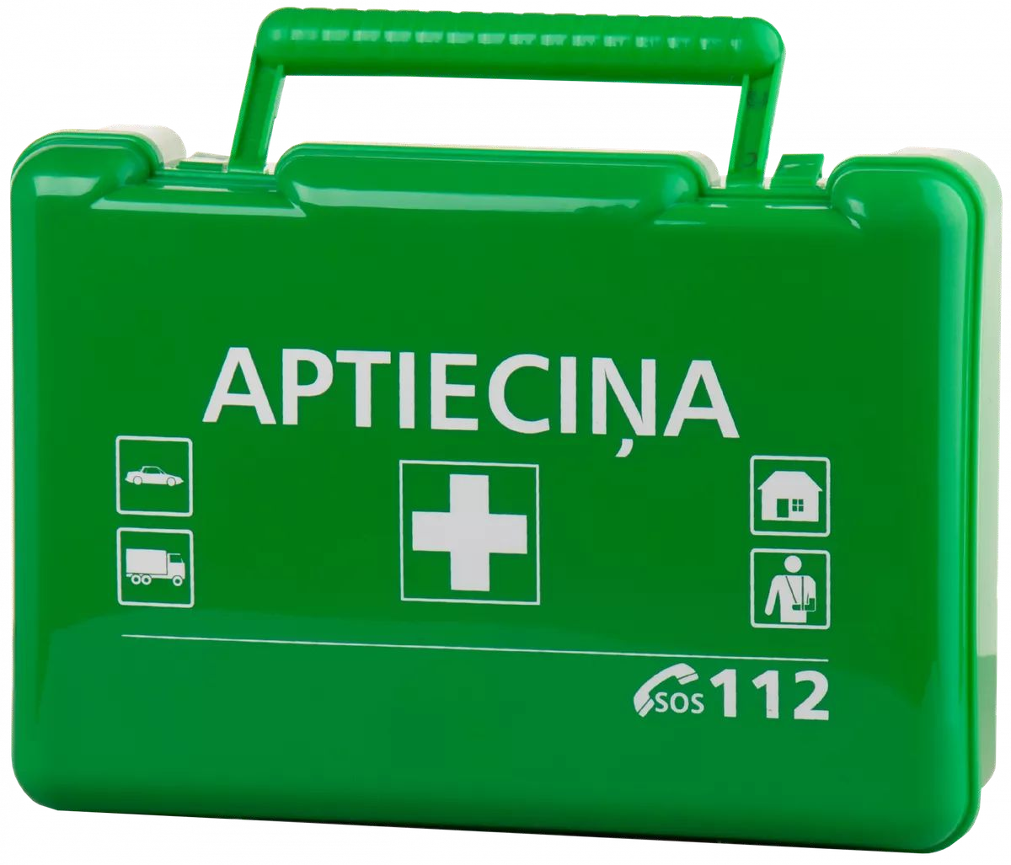
Pirmās palīdzības aptieciņa
04 / VESELĪBA
Vienreizlietojami cimdi, sterili pārsēji un saites.
Plāksteri, šķēres un termosega. Termometrs un roku dezinfekcijas līdzeklis. Personīgās zāles un lietošanas saraksts.
Aptieciņai jābūt atrodamai arī tumsā.

Slide 21
Ja jāatstāj mājoklis
05 / EVAKUĀCIJA
Izpildiet dienestu norādījumus un maršrutu.
Ņemiet dokumentus, zāles, tālruni un lādētāju. Paņemiet brilles, dzirdes aparātu uc
Iepriekš sarunājiet palīdzību un transportu.
Ja netiekat ārā saviem spēkiem, pasakiet to laikus.

Slide 22
Mājasdarbs
05 / NOSLĒGUMS
01
Pierakstīt kontaktus un sarunāt palīgu.
02
Pārbaudīt zāles, aptieciņu un ūdens krājumus.
03
Izmēģināt radio, lukturi un telefona uzlādi.
112 — ārkārtas palīdzība. 113 — neatliekama medicīniska palīdzība.

